Slide 1

La FE cristiana
Un curso del
INSTITUTO de
FORMACIÓN
TEOLÓGICA por
INTERNET

Slide 2
tema 16:
Creo en la resurrección
de la carne y en
la vida eterna
Un trabajo de: Paul O´Callaghan
Extracto y presentación: Juan María Gallardo

Slide 3

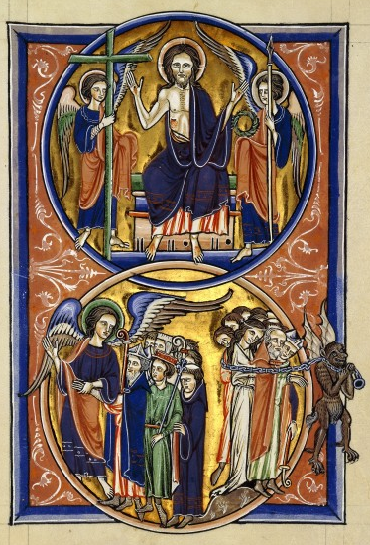
  1. La resurrección de la carne
En muchas ocasiones la Iglesia ha proclamado su fe en la resurrección
de todos los muertos
al final de los tiempos.
Se trata
de algún modo
de la “extensión” de la Resurrección de Jesucristo,
«el primogénito entre muchos hermanos»
(Rm 8,29).

Slide 4
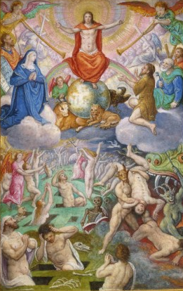
Todos los hombres, vivos y muertos, justos y pecadores, resucitarán cuando Él venga al final de los tiempos.
Con la muerte el alma se separa del cuerpo; con la resurrección, cuerpo y alma se unen de nuevo entre sí, para siempre.
Contra los gnósticos del II siglo, se ha hablado de la resurrección de la carne en su aspecto más material, temporal, mudable y aparentemente caduco.

Slide 5
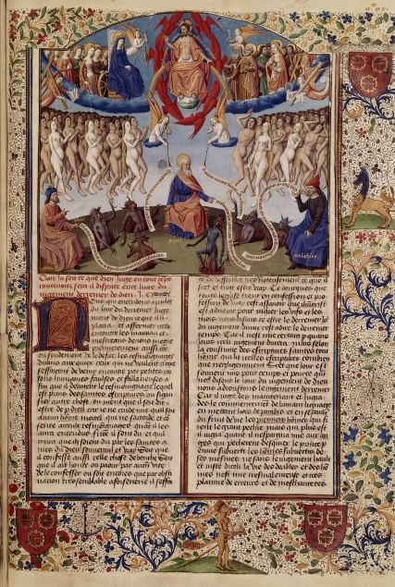
El cuerpo resucitado será
real y material; pero no
terreno, ni mortal.
San Pablo habla del cuerpo resucitado como “glorioso” y “espiritual” .
La resurrección de los hombres tendrá lugar después de la muerte.
Por la recepción del Bautismo y de la Eucaristía, la resurrección ha comenzado ya de algún modo.

Slide 6
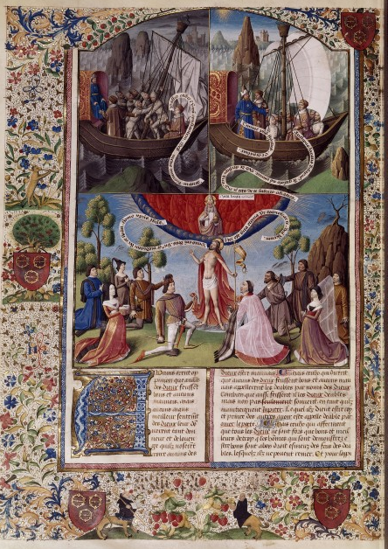
Según Santo Tomás, en la resurrección, el alma informará el cuerpo tan profundamente, que en éste quedarán reflejadas sus cualidades morales y espirituales.
En este sentido la resurrección final hará posible el juicio definitivo de vivos y muertos.
Respecto a la doctrina de la resurrección se pueden añadir cuatro reflexiones:

Slide 7
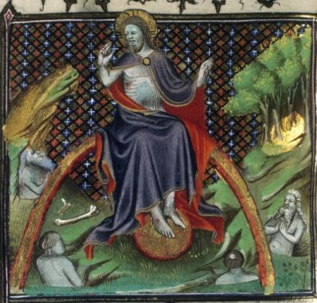
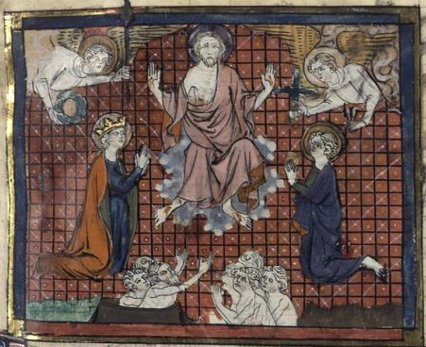
1.- la doctrina de la resurrección final excluye las teorías de la reencarnación, según las cuales el alma humana, después de la muerte, emigra hacia otro cuerpo, repetidas veces si hace falta, hasta quedar definitivamente purificada.
Al respecto, el Concilio Vaticano II ha hablado de «único curso de nuestra vida», pues «está establecido que los hombres mueran una sola vez» (Hb 9,27);

Slide 8
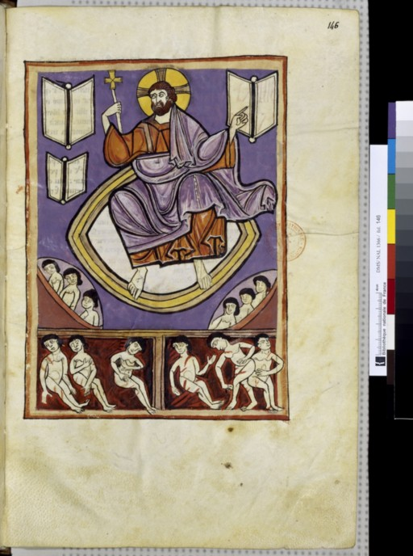
2.- una manifestación clara de la fe de la Iglesia en la resurrección del propio cuerpo es la veneración de las reliquias de los Santos;
3.- aunque la cremación del cadáver humano no es ilícita, a no ser que haya sido elegida por razones contrarias a la fe (CIC, 1176), la Iglesia aconseja vivamente conservar la piadosa costumbre de
sepultar los cadáveres.

Slide 9
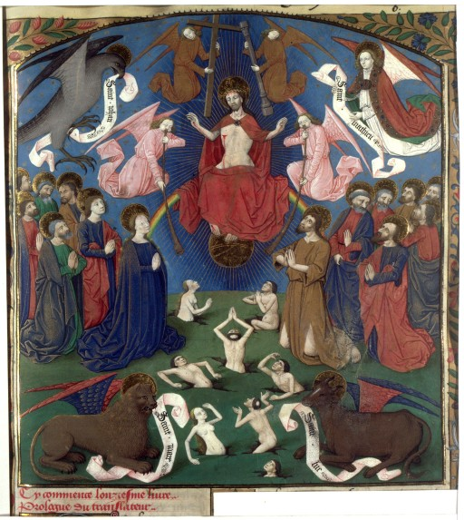
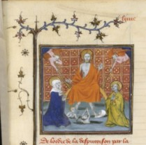
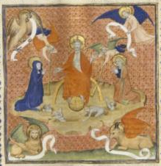
En efecto, los cuerpos de los difuntos deben ser tratados con respecto y caridad en la fe y la esperanza de la resurrección.
Enterrar a los muertos es una obra de misericordia corporal, que honra a los hijos de Dios, templos del Espíritu Santo;
4.- la resurrección de los muertos coincide con lo que la Sagrada Escritura llama la venida de «los nuevos cielos y la tierra nueva».

Slide 10
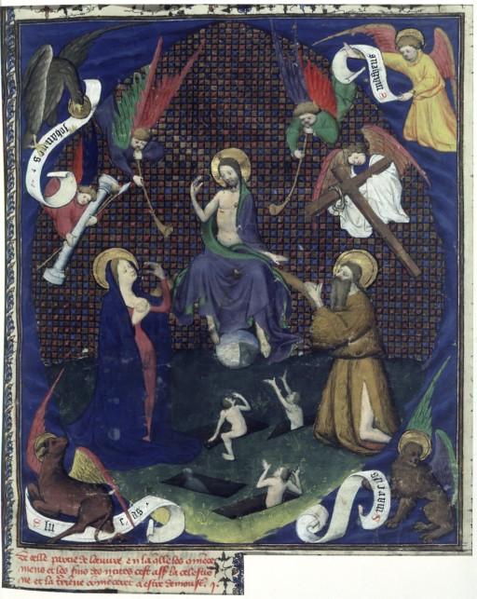
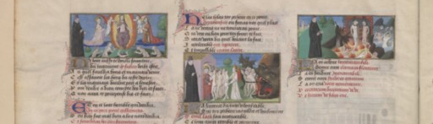
No sólo el hombre llegará a la gloria:
el entero cosmos,
en el que el hombre
vive y actúa,
será transformado.
La Iglesia
será llevada a su plena perfección
cuando llegue el tiempo de la restauración de todas las cosas y cuando,
con el género humano,
también el universo entero sea perfectamente renovado.

Slide 11
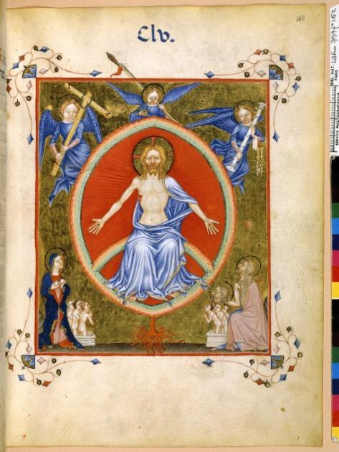
  2. El sentido cristiano de la muerte
El enigma de la muerte del hombre se comprende solamente a la luz de la resurrección de Cristo.
En efecto, la muerte, la pérdida de la vida humana, se presenta como el mal más grande en el orden natural, precisamente porque e algo definitivo, que quedará superada de modo completo sólo cuando Dios en Cristo resucite a los hombres.

Slide 12
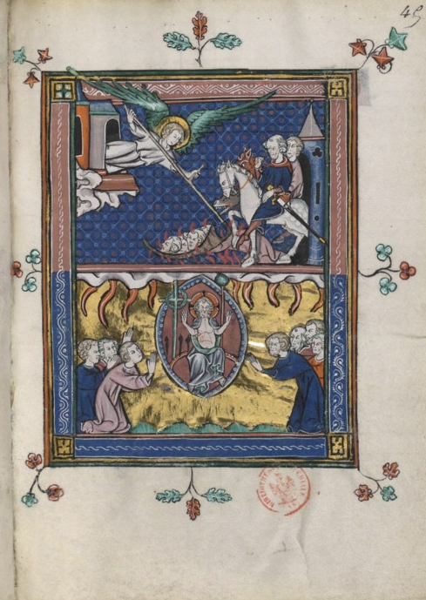
Por un lado la muerte es natural en el sentido que el alma puede separarse del cuerpo.
Desde este punto de vista la muerte marca el término de la peregrinación terrena.
Después de la muerte el hombre no puede merecer o desmerecer más.
La opción de vida del hombre se hace definitiva con la muerte.

Slide 13
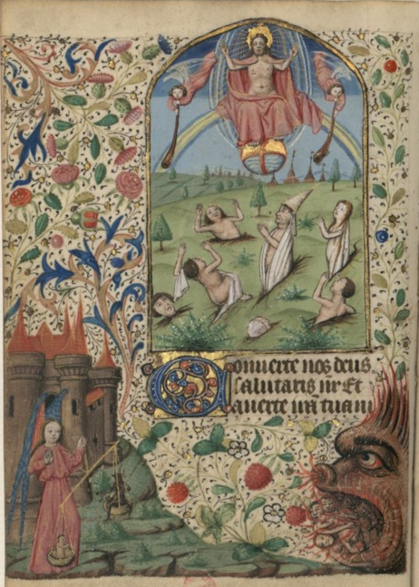
Ya no tendrá la posibilidad arrepentirse.
Justo después de la muerte irá al cielo, al infierno o al purgatorio.
Para que esto tenga lugar, existe lo que la Iglesia ha llamado el juicio particular .
El hombre debe aprovechar el tiempo y los demás talentos, para obrar rectamente y para servir a los demás.

Slide 14
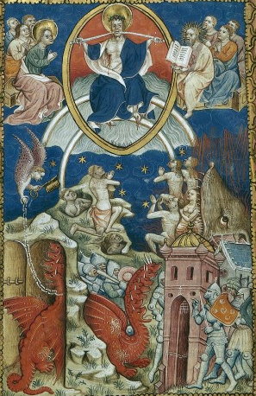
La Escritura enseña que la muerte ha entrado en el mundo a causa del pecado original.
Con su obediencia, Cristo venció la muerte y ganó la resurrección para la humanidad.
Por el Bautismo, la muerte sigue siendo dolorosa y repugnante, pero ya no es un recuerdo vivo del pecado sino una oportunidad preciosa de poder corredimir con Él.

Slide 15
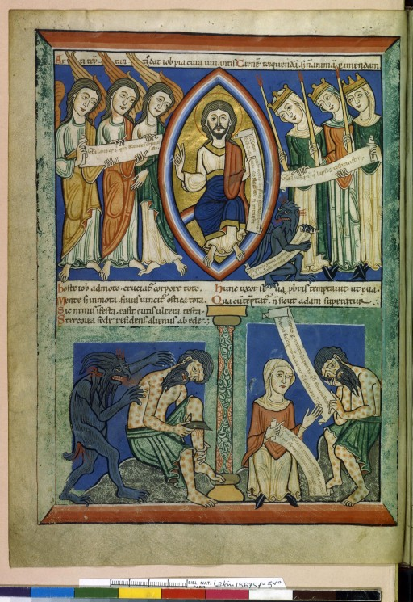
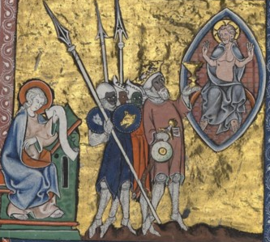
«Si morimos con Cristo, también viviremos con Él» (2 Tm 1,11).
Por esta razón, «gracias a Cristo, la muerte cristiana tiene un sentido positivo.

Slide 16
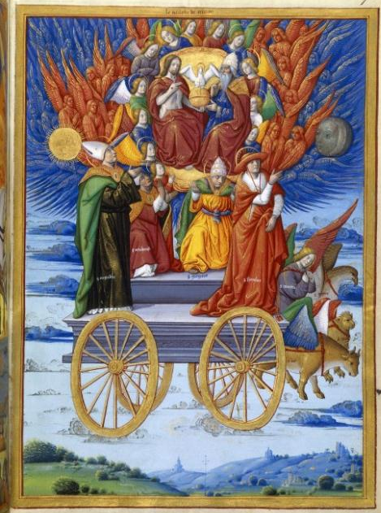
  3. La vida eterna en
  comunión íntima con Dios
Al crear y redimir al hombre, Dios le ha destinado a la eterna comunión con Él, a la “vida eterna”, o lo que se suele llamar “el cielo”.
Así Jesús comunica la promesa del Padre a los suyos: «bien, siervo bueno y fiel, porque has sido fiel en lo poco entra en el gozo de tu Señor» (Mt 25,21).

Slide 17
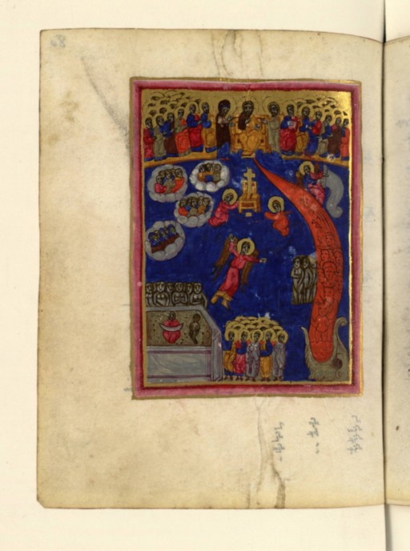
Es la vida eterna lo que da sentido a la vida.
Con base en esta promesa el cristiano puede estar firmemente convencido de que “vale la pena” vivir la vida cristiana en plenitud.
Catecismo, 1024: El cielo es el fin último y la realización de las aspiraciones más profundas del hombre, el estado supremo y definitivo de dicha.

Slide 18
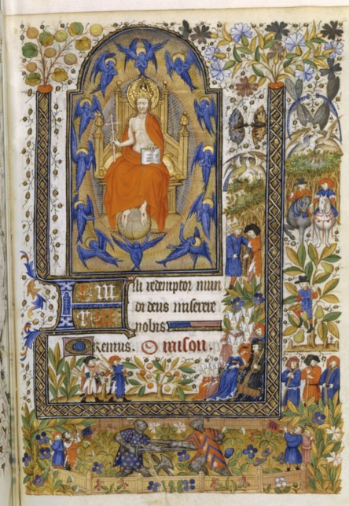
San Agustín en las Confesiones: «Nos has hecho, Señor, para ti, y nuestro corazón está inquieto hasta que descanse en ti».
La vida eterna es el objeto principal de la esperanza cristiana.
Catecismo, 1023: «Los que mueren en la gracia y la amistad con Dios, y están perfectamente purificados, viven para siempre con Cristo. (…)

Slide 19
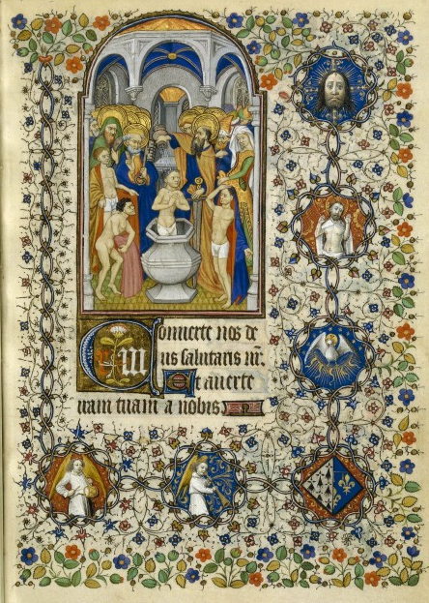
Son para siempre semejantes a Dios, porque lo ven “tal cual es”, es decir “cara a cara” »
La teología ha denominado este estado “visión beatífica”.
Dios da la capacidad para ello.
El cielo es la máxima expresión de la gracia.

Slide 20
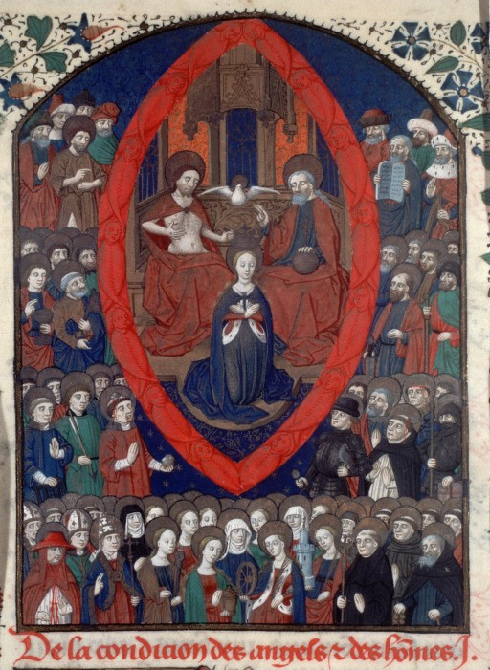
En Dios el hombre podrá contemplar todas las cosas que de algún modo hacen referencia a su vida, gozando de ellas, y en especial podrá amar a los que ha amado en el mundo con un amor puro y perpetuo.
San Josemaría: «No lo olvidéis nunca: después de la muerte, os recibirá el Amor. Y en el amor de Dios encontraréis, además, todos los amores limpios que habéis tenido en la tierra».

Slide 21
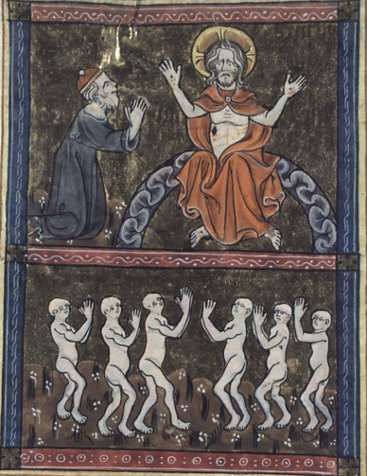
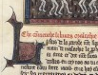
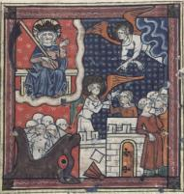
El gozo del cielo llega a su culminación plena con la resurrección de los muertos.
Según san Agustín la vida eterna consiste en un descanso eterno, y en una deliciosa y suprema actividad.
Que el Cielo dure eternamente no quiere decir que en él el hombre deje de ser libre.
En el cielo el hombre no puede pecar, porque ve a Dios a cara a cara.

Slide 22
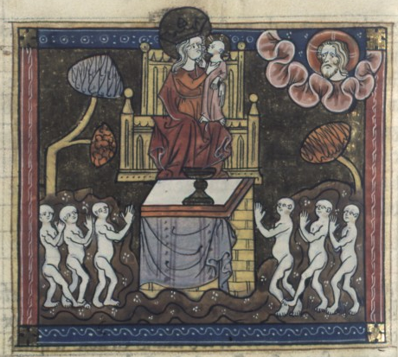
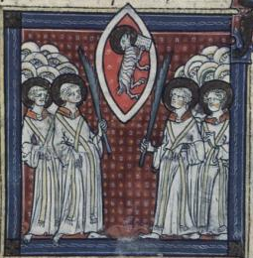
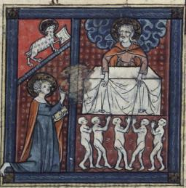
Viéndolo como fuente viva de toda la bondad creada no quiere pecar.
Libre y filialmente, el hombre salvado se quedará en comunión con Dios para siempre.
Con ello, su libertad ha alcanzado su plena realización.
La vida eterna es el fruto definitivo de la donación divina al hombre.

Slide 23
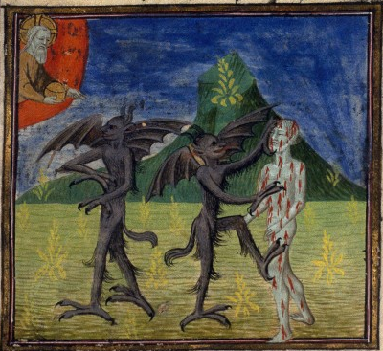
  4. El infierno como rechazo definitivo de Dios
La Sagrada Escritura repetidas veces enseña que los hombres que no se arrepientan de sus pecados graves perderán el premio eterno de la comunión con Dios, sufriendo por el contrario la desgracia perpetua.

Slide 24
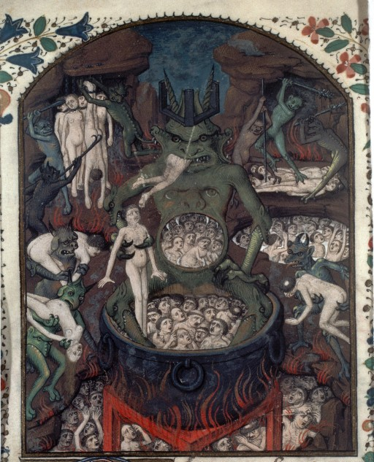
Catecismo, 1033: «Morir en pecado mortal sin estar arrepentido ni acoger el amor misericordioso de Dios, significa permanecer separados de El para siempre por nuestra propia y libre elección.
Este estado de autoexclusión definitiva de la comunión con Dios y con los bienaventurados es lo que se designa con la palabra “infierno”» .

Slide 25
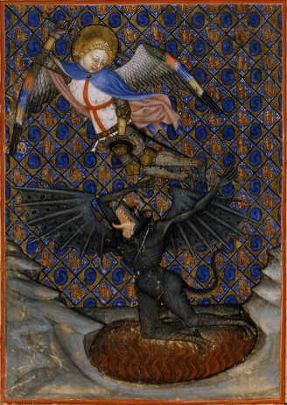
No es que Dios predestine a nadie a la condenación perpetua; es el hombre quien, buscando su fin último al margen de Dios y de su voluntad, construye para sí un mundo aislado en el que no puede penetrar la luz y el amor de Dios.
El infierno es el misterio del Amor rechazado; es señal del poder destructor de la libertad humana cuando se aleja de Dios.

Slide 26
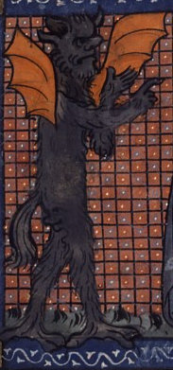
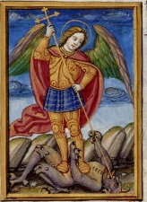
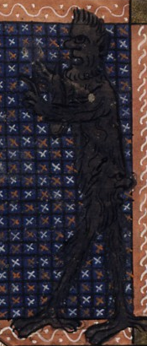
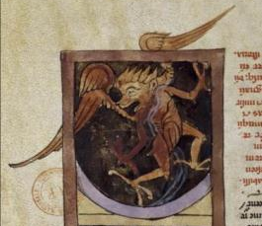
Es tradicional distinguir respecto al infierno entre:
-la “pena de daño”,
la más fundamental
y dolorosa,
que consiste en la separación perpetua de Dios, anhelado siempre por el corazón humano; y
-la “pena de los sentidos”, a la que se alude frecuentemente en los evangelios con el imagen del fuego eterno.

Slide 27
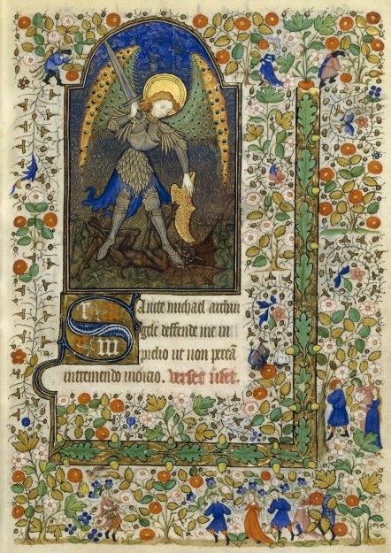
La doctrina sobre el infierno en el Nuevo Testamento se presenta como un llamamiento a la responsabilidad en el uso de los dones y talentos recibidos, y a la conversión.
Su existencia le hace vislumbrar al hombre
la gravedad del pecado mortal, y la necesidad de evitarlo por todos los medios, principalmente, como es lógico, mediante la oración confiada y humilde.

Slide 28
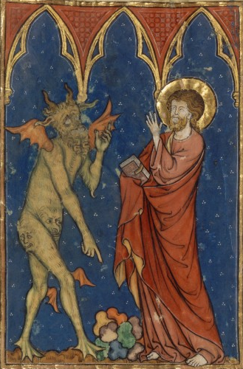
La posibilidad de la condenación recuerda a los cristianos la necesidad de vivir una vida enteramente apostólica.
Sin lugar a dudas, la existencia del infierno es un misterio: el misterio de la justicia de Dios para con aquellos que se cierran a su perdón misericordioso.

Slide 29
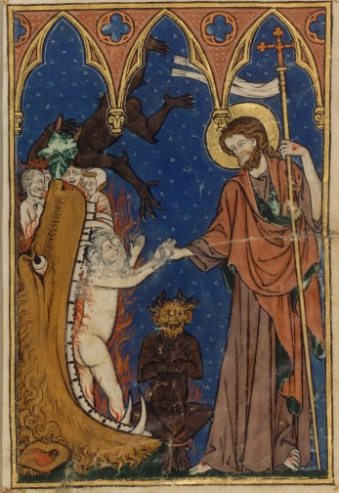
Algunos autores han pensado en la posibilidad de la aniquilación del pecador impenitente cuando muere.
Esta teoría resulta difícil de conciliar con el hecho de que Dios ha dado por amor la existencia –espiritual e inmortal- a cada hombre.
El papa Benedicto XVI, Enc. Spe salvi, 45 enseña:

Slide 30
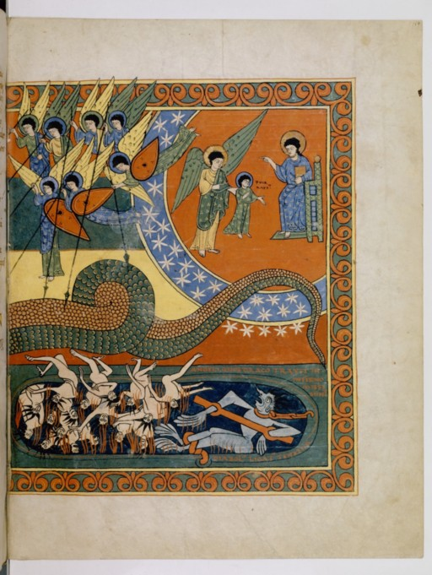
«La opción de vida del hombre se hace en definitiva con la muerte; esta vida suya está ante el Juez.
Su opción, que se ha fraguado en el transcurso de toda la vida, puede tener distintas formas.
Puede haber personas que han destruido totalmente en sí mismas el deseo de la verdad y la disponibilidad para el amor.

Slide 31
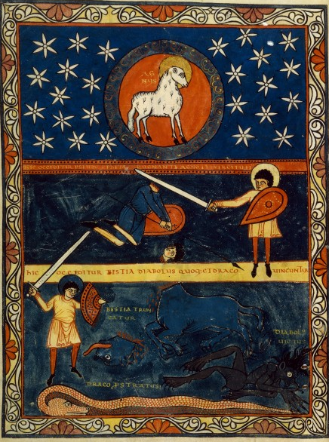
Personas en las que todo se ha convertido en mentira; personas que han vivido para el odio y que han pisoteado en ellas mismas el amor.
Ésta es una perspectiva terrible, pero en algunos casos de nuestra propia historia podemos distinguir con horror figuras de este tipo.

Slide 32
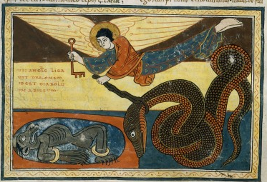
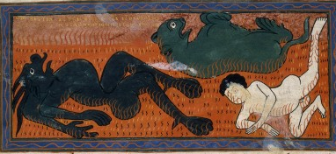
En semejantes individuos no habría ya nada remediable y la destrucción del bien sería irrevocable: esto es lo que se indica con la palabra infierno»

Slide 33
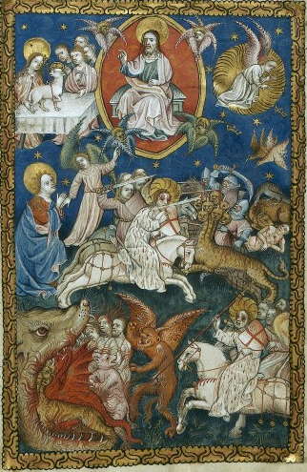
  5. La purificación necesaria para
  el encuentro con Dios
Catecismo, 1031: Los que se mueren en la gracia y en la amistad de Dios, pero imperfectamente purificados, aunque están seguros de su eterna salvación, sufren después de su muerte una purificación, a fin de obtener la santidad necesaria para entrar en la alegría del cielo»

Slide 34
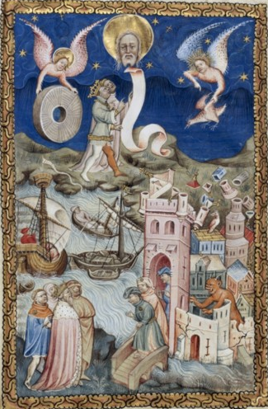
Se puede pensar que muchos hombres, aunque no hayan vivido una vida santa en la tierra, tampoco se han encerrado definitivamente en el pecado.
La posibilidad de ser limpiados de las impurezas e imperfecciones de una vida, más o menos malograda, después de la muerte se presenta entonces como una nueva bondad de Dios…

Slide 35
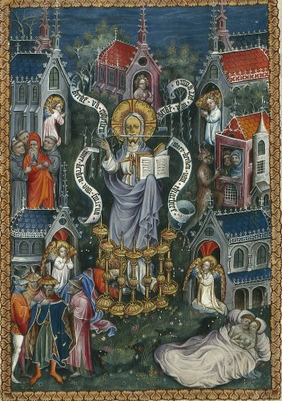
… como una oportunidad para prepararse a entrar en comunión íntima con la santidad de Dios.
El purgatorio es una misericordia de Dios, para limpiar los defectos de los que desean identificarse con El.
El Antiguo Testamento habla de la purificación ultraterrena (cfr. 2 M 12,40-45).

Slide 36
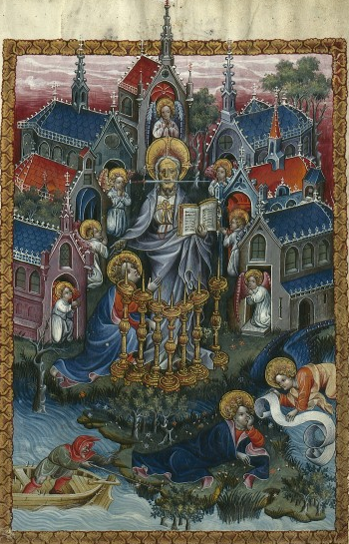
San Pablo en la primera carta a los Corintios
(1 Co 3,10-15) presenta la purificación cristiana, en esta vida y en la futura, a través de la imagen del fuego; fuego que de algún modo emana de Jesucristo, Salvador, Juez, y Fundamento de la vida cristiana.
La antiquísima y unánime práctica de ofrecer sufragios por los difuntos, especialmente mediante el santo Sacrificio eucarístico, es indicio claro de la fe de la Iglesia en la purificación ultraterrena.

Slide 37
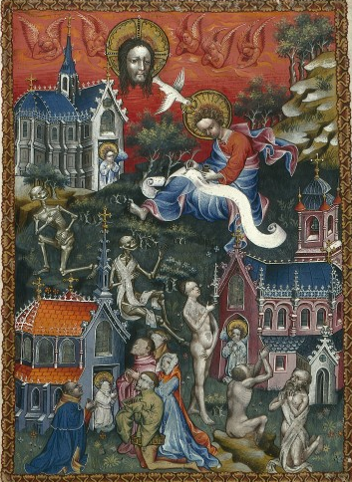
En efecto, no tendría sentido rezar por los difuntos si estuviesen o bien salvados en el cielo o bien condenados en el infierno.
Los protestantes en su mayoría niegan la existencia del purgatorio, ya que les parece una confianza excesiva en las obras humanas y en la capacidad de la Iglesia de interceder por los que han dejado este mundo.

Slide 38
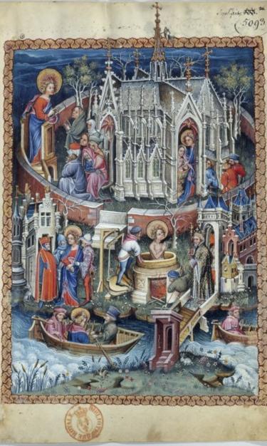
Más que un lugar, el purgatorio debe ser considerado como un estado de temporánea y dolorosa lejanía de Dios, en el que se perdonan los pecados veniales, se purifica la inclinación al mal que el pecado deja en el alma, y se supera la “pena temporal” debida al pecado.
El pecado no sólo ofende a Dios, y daña al mismo pecador, sino que, por medio de la comunión de los santos, daña a la Iglesia, al mundo, a la humanidad.

Slide 39
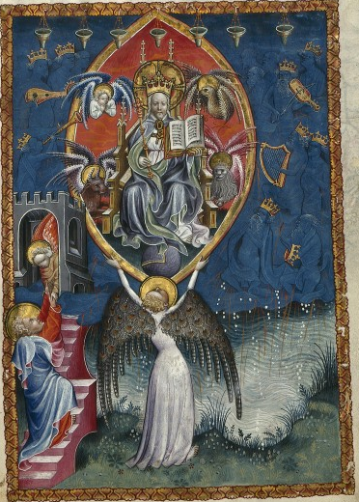
La oración de la Iglesia por los difuntos restablece de algún modo el orden y la justicia: principalmente por medio de la Santa Misa, las limosnas, las indulgencias y las obras de penitencia (cfr. Catecismo, 1032).
Los teólogos enseñan que en el purgatorio se sufre mucho, según la situación de cada uno.

Slide 40

Sin embargo se trata de un dolor con significado, «un dolor bienaventurado».
Por ello, se invita a los cristianos a buscar la purificación de los pecados en la vida presente mediante la contrición, la mortificación, la reparación y la vida santa.

Slide 41

  5. Los niños que mueren
  sin el Bautismo
Catecismo, 1239:
«La Iglesia confía a los niños muertos sin haber recibido el Bautismo a la misericordia de Dios.
Hay motivos para pensar que Dios de algún modo los acoge,
sea por el gran cariño que Jesús mostró a los niños,
sea porque ha enviado a su Hijo con el deseo que todos los hombres se salven .

Slide 42

Al mismo tiempo el hecho de fiarse de la misericordia divina no es razón para diferir la administración del Sacramento del Bautismo a los niños recién nacidos (CIC 867), que confiere una particular configuración con Cristo: «significa y realiza la muerte al pecado y la entrada en la vida de la Santísima Trinidad a través de la configuración con el Misterio pascual»

Slide 43

La declaración de la Comisión Teológica Internacional LA ESPERANZA DE SALVACIÓN
PARA LOS NIÑOS QUE MUEREN SIN BAUTISMO que
el Santo Padre autorizó su publicación, el 19 de enero de 2007,
expresa que la teoría del limbo carece de fundamento bíblico y que no es una explicación adecuada.

Slide 44



Manifiesta la esperanza de la Iglesia de Dios que por los méritos de Cristo Salvador, también los niños muertos sin Bautismo alcanzan la visión de Dios y son partícipes de la comunión de los santos.

Slide 45
Bibliografía básica
Lecturas recomendadas
Catecismo de la Iglesia Católica, 988-1050.
Juan Pablo II, Catequesis sobre el Credo IV: Credo en la vida eterna, Palabra, Madrid 2000 (audiencias desde el 25-V-1999 hasta el 4-VIII-1999).
Benedicto XVI, Encíclica Spe salvi, 30-XI-2007.
San Josemaría, Homilía La esperanza del cristiano, Amigos de Dios, 205-221.

Slide 46
Presentación de estudio
para que los asistentes puedan estudiar
los contenidos de la clase y para que,
quien quiera utilizarla, pueda modificarla
según su propio estilo
P. JMG
www.institutodeteologia.org
www.oracionesydevociones.info
www.encuentra.com
juanmariagallardo@gmail.com
secretariaifti@gmail.com

